Slide 1








Sharing of Using Digital Stock Trading Guru in Teaching
電子「股壇達人」在學校的應用教學分享
香港中文大學校友會聯會陳震夏中學
陳紫柔老師

Slide 2



股壇達人的設計理念
1. 通過遊戲方式，協助學生理解「以證券交易作投資」單元之 內容，掌握基本的理財和財務策劃知識，培養正確的理財態度及儲蓄習慣。
2. 學生通過角色於遊戲中模擬股票投資
了解不同市場事件如何影響股票價格，同時加入個人財務策劃元素，使學生學習管理個人風險。
Students’ findings:
Manage your money (金錢管理)
Reduce and manage debt wisely.
(明智地減少和管理債務。 )
Increase savings for the future.
(為未來增加儲蓄。)

Slide 3
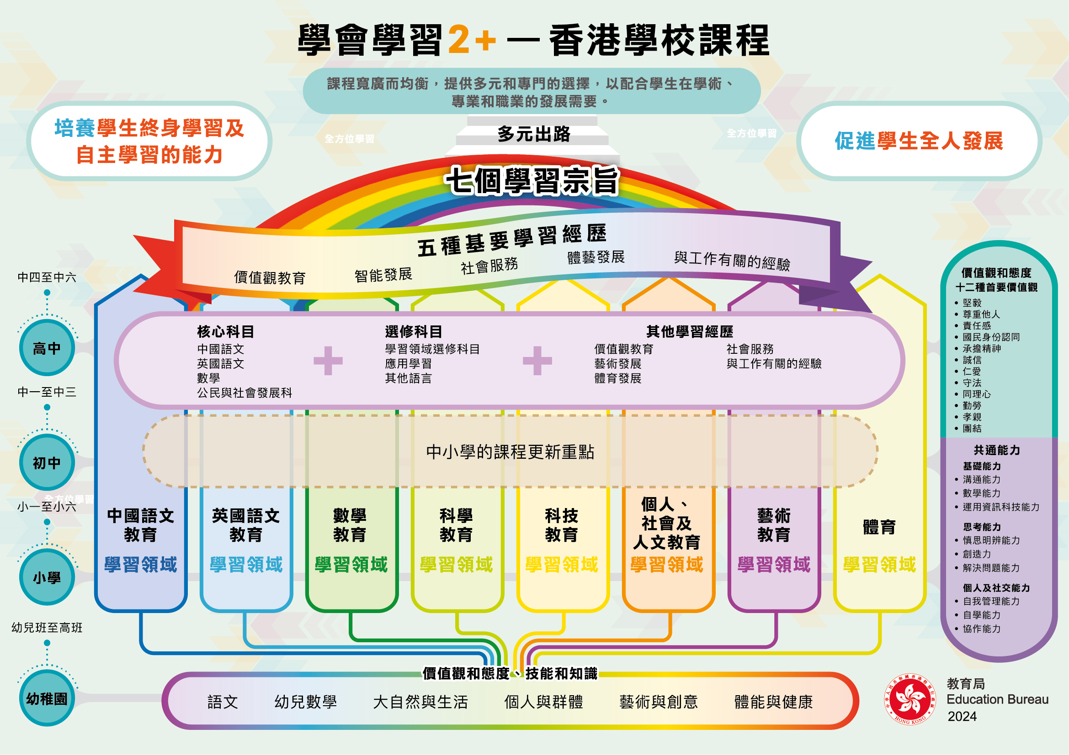
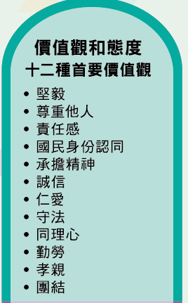
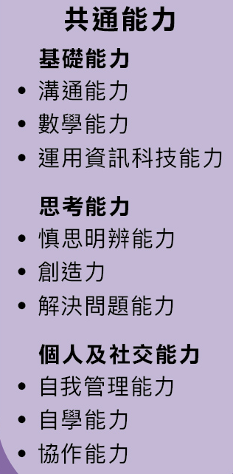

Slide 4

ASK MODEL
態度 (ATTITUDE)
審慎理財 → 較⾼風險的投資未必帶來較⾼回報
2. 技能 (SKILL)
共通能力 、決策 、價值觀和 多角度分析
3. 知識 (KNOWLEDGE)
了解影響股票價格的因素
風險與回報 - 消費者信貸(定期存款)
風險轉移 - 保險
人生不同階段的理財需要
讓同學體驗股票投資的過程
讓同學領悟股票投資的策略及風險
明白恆生指數的重要性

Slide 5

課堂理論設計基礎
課程規劃
美國教育家約翰‧杜威（John Dewey）已提出「從動手中學習」（Learning by Doing）
「給學生一些事情做，而非給一些東西他們去學。這做事的過程本身需要思考，而學習自然會隨之而生。」杜威說1。
體驗式學習是在經過反思、分析和綜合斤所選擇的經驗。經驗的結構要求學習者主動，並對結果做出決定承擔責任。
在整個體驗式學習過程中，學習者透過實際行動和反思，主動建構知識與技能。
透過模擬遊戲應用所學，予同學體驗。讓學生承擔理財決定所帶來的風險和後果。
Dewey, J. (1916). Thinking in Education. Democracy and Education: An Introduction to The Philosophy of Education. p.191. New York: The Free Press.
課堂內學習：理財的基本知識
課堂外 的學習體驗
中三選科?
初中安排?
理財教育的推行?

Slide 6
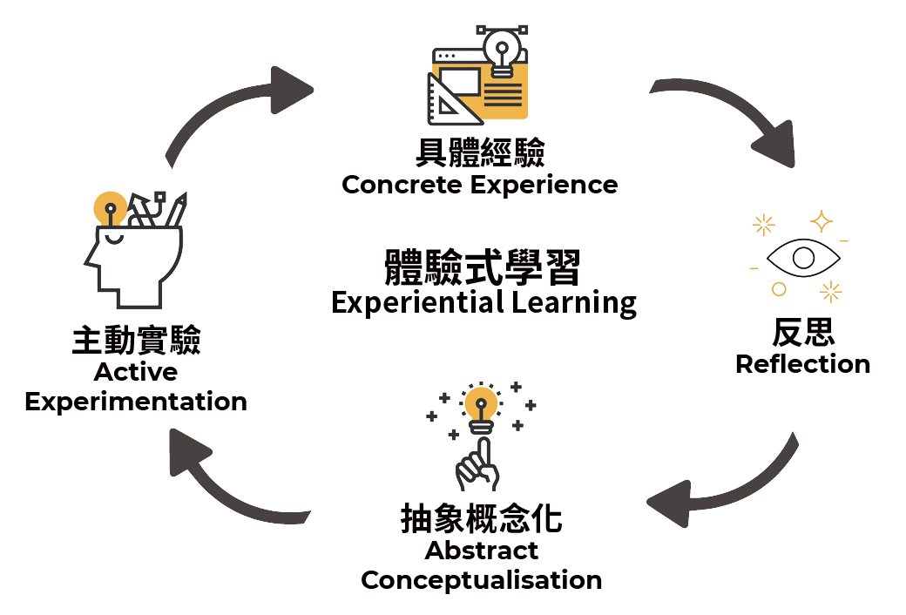
教學前觀察
教學流程設計
學生熱衷於股票投資，但對相關的概念感到抽象。
過份響往投資帶來收益回報，認為容易在市場獲利。
股票？ 風險？ 保險？ 定期存款？

Slide 7
中三級學習體驗 :
CCH 中三級 電子「股壇達人」比賽
Curriculum planning in School based S3 Business Education 商業教育科
– Smart Spending 精明消費
Learning objective :
Differentiate between different types of personal financial products (K)
Understand the importance of keeping a good personal credit record. (A)
Skills Develop?
Pre-learning Exercise:Group discussion
The reasons why we need to save money?

Slide 8
理論與實踐
活動安排
中三級全級學生３—４人一組，使用「電子版股壇達人」進行比賽。學生透過協作及溝通作出投資決定。
中三進行兩次比賽，每班得分最高的３名同學的總資產值會計算在內。
最後選出首３名及中三級「股神」。

Slide 9
學生分享及反思
反思問題：
1.定期存款的投資風險是 ……
2. 保險的功用是?
3.你認為影響股票的價格有哪些因素? 試舉出其中一項。
學生回饋：
定期存款最安全
如何累積財富，使資產保值、增值。
買保險可以保障損失

Slide 10
高中遊戲中學習的體驗
Complete the pre-learning task searching the characteristic common financial products
Digital Stock Trading Guru
Summary of factors affecting stock prices
課前
準備
課堂
互動
課後反思及回饋

Slide 11
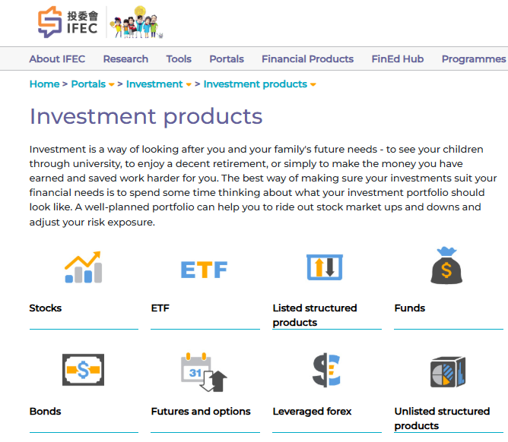

PRE-LEARNING TASK
Pre-learning worksheet for students:
Arouse the interest of learning of personal financial management by using the online resource of IFEC.
https://www.ifec.org.hk/web/tc/investment/investment-products/index.page

Slide 12
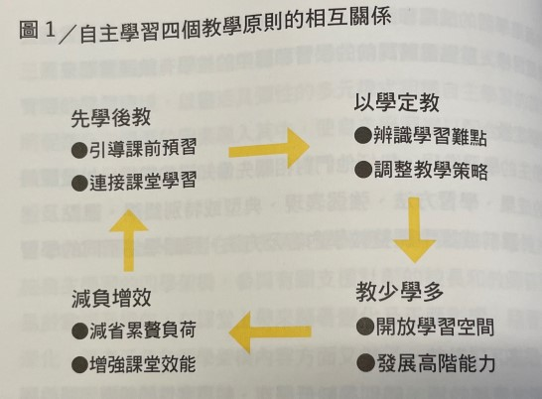
讓學生成為學習的主角：自主學習四學架構的理論創新與學校應用(何世敏,2024)
自主學習四學架構
Self-regulated learning, SRL
學生自學
組內共學
組間互學
教師導學

Slide 13
教師在課堂上擔當的角色
締造課堂正面積極的學習氣氛。
擔當引導者，容讓學生從他們身上及從其所犯的錯誤中學習。
適時釐清重要概念及每個學習階段的目的。
讓學生自由地嘗試各種方法，讓他們有能力去找出解決方法。
教師不應主導學生的學習，反而應與學生分享感受和想法，並鼓勵學生解決問題、創造和建構的意見。

Slide 14
總結
檢視在體驗式教學活動中所學習到的經驗、知識、技能或態度， 能否有效的運用到未來工作或實際生活中。
正確的理財觀念及價值觀應自小培育，透過學習人生不同階段所需不同的理財計劃，讓同學及早規劃。

Slide 15


Thank You

